Slide 1
信息检索与数据挖掘
第8章 信息检索的评价

Slide 2
本节内容
❶ 上一讲回顾
❷ 检索系统的评价概述
❸ 无序检索结果的评价
❹ 有序检索结果的评价
❺ 为IR系统构建测试集
❻ 检索结果的展示

Slide 3
(1)精确top K检索加速方法
• 方法一：快速计算余弦
特例：不考虑查询词项的权重。
• 方法二：堆排序法，N中选K
• 方法三：提前终止计算
例如将 PageRank 和余弦相似度线性组合得到文档的最后得分
net-score(q, d) = g(d) + cos(q, d)
利用 g(d)的有界性，可以提前终止计算

Slide 4
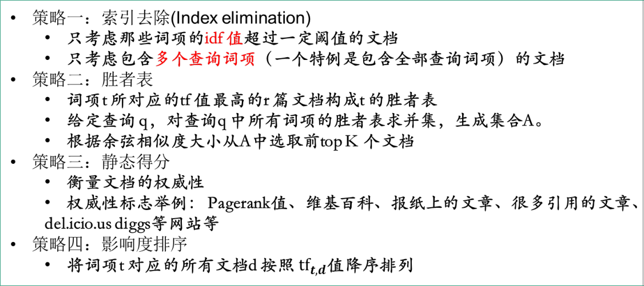
(2)非精确top K检索方法

Slide 5
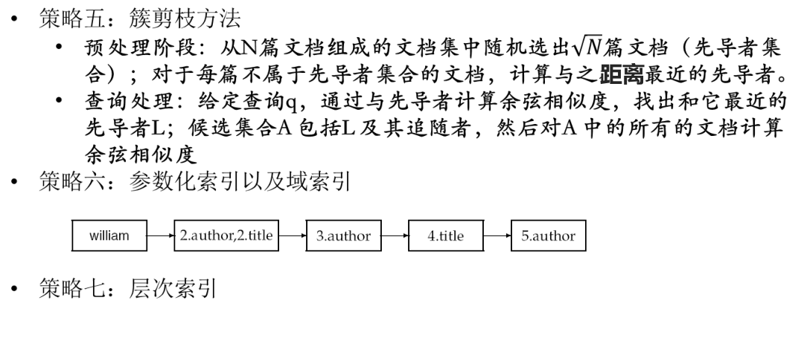
(2)非精确top K检索方法

Slide 6
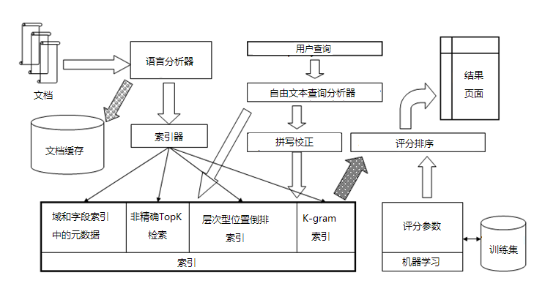
(3)检索系统
如何评价检索系统？
Notes:
关于评价• 评价无处不在，也很必要• 工作、娱乐、招生、找对象
• 评价很难，但是似乎又很容易• 人的因素、标准
• 评价是检验学术进步的唯一标准，也是杜绝学术腐败的有力武器

Slide 7
1、信息检索系统的评价
• 信息检索系统的目标是较少消耗情况下尽快、全面返回准确的结果。
• 搜索引擎的评价
（1）建立索引的速度
• 每小时索引的文档数量
• 平均的文档大小
（2）搜索的速度
• 和索引大小相关
（3）查询语言的表达能力
• 是否能表达复杂的信息需求
• 对复杂查询的处理速度
（4）流畅和清晰的用户界面
（5）是否免费？

Slide 8
1、信息检索系统的评价
•关键的评价标准： 用户满意度
• 用户满意度如何定义？
• 搜索引擎响应速度和索引的覆盖范围是要考虑的因素
• 但是如果结果不能让用户满意，响应速度再快，也是没有意义的
• 需要一种定量的方法来衡量用户满意度
如何用客观的 measurement 给出主观的满意度？

Slide 9
关键问题：我们要使哪种用户满意？
• Web 搜索引擎
• 用户通过搜索引擎发现自己想要的东西，以后会继续使用这个搜索引擎
• 可以统计用户的“回头率”
• 电子商务网站
• 用户发现自己想要的东西，就会购买
• 可以统计用户购买所花费时间，以及统计购买的用户占总的搜索的用户的百分比
• 企业：关心“用户的生产力”
• 用户使用搜索引擎寻找信息，能节省多少时间？
• 也需要考虑其他的准则：访问的安全性，访问的广度
用户满意度的衡量最常用的度量：搜索结果的相关度

Slide 10
1、信息检索系统的评价
采用常规的方式来度量IR(ad hoc)系统的效果，需要一个测试集（test collection），它由以下3个部分构成：
(1)一个文档集（评测文档集合）
(2)评测查询集合:一组用于测试的信息需求集合
(3)一组相关性判定结果:对每个查询的每个返回文档做出“相关”或者“不相关”的评价（二值判断结果，有些也可能不是二值的）
Notes:
。测试集中的文档及信息需求的数目必须要合理：由于在不同的文档集和信息需求上的结果差异较大，所以需要在相对较大的测试集合上对不同信息需求的结果求平均。经验上发现50 条信息需求基本足够

Slide 11
1、信息检索系统的评价
• 测试集中的文档及信息需求的数目必须要合理：一般50条信息需求基本足够，
• 相关性判定是基于信息需求而不是基于查询来进行的
例如 ：在降低心脏病发作的风险方面，饮用红葡萄酒是否比饮用白葡萄酒更有效（原文是 whether drinking red wine is more effective at reducing your risk of heart attacks than drinkingwhite wine）。
该需求可能会表达成查询 wine AND red AND white AND heart AND attack AND effective。
因此要评价一个系统，需要对信息需求进行显式的表达，以便利用它对返回文档进行相关性判定。

Slide 12
1、信息检索系统的评价
一些标准测试集
(1)Cranfield 测试集
(2)TREC（Text Retrieval Conference，文本检索会议）
(3) NTCIR 日本国立情报研究所的信息检索测试集（NII Test Collections for IR Systems）
(4) CLEF 跨语言评价论坛 （Cross Language Evaluation Forum）
(5) Reuters语料 包括 Reuters-21578和 Reuters-RCV1 语料
(6) 20 Newsgroups 另一个广泛使用的文本分类语料

Slide 13
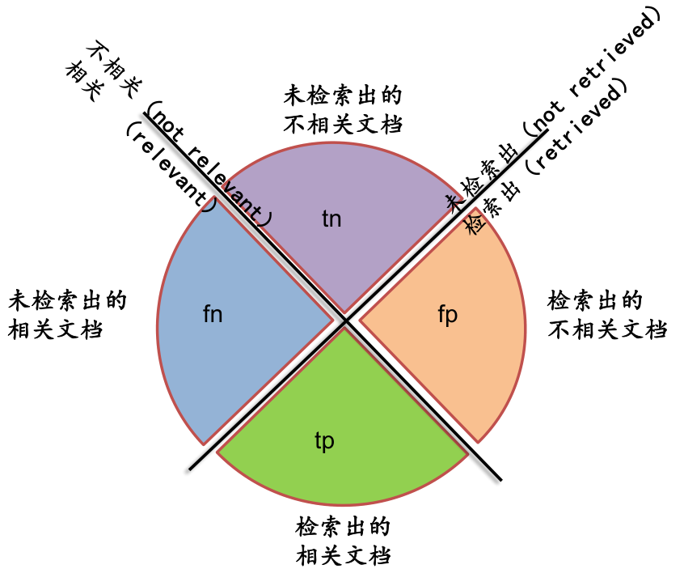
2、无序检索结果的评价
无序检索：对于给定的查询，IR系统返回一系列文档集合，其中的文档之间并不考虑先后顺序。
信息检索中最常用的两个基本
指标是正确率和召回率，按照
文档“是否相关”
“是否被检索出”划分。

Slide 14
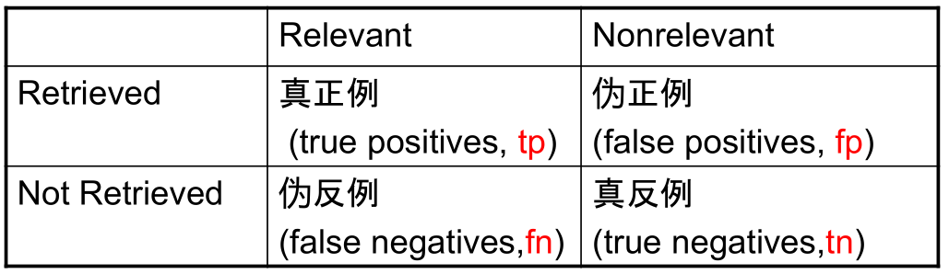
2、无序检索结果的评价
• 正确率/查准率 ： 返回的相关文档占返回文档总数的百分比。
• 召回率/查全率 ： 返回的相关文档占所有相关文档的百分比。
正确率/查准率 Precision P = TP/(TP + FP)
召回率/查全率 Recall R = TP/(TP + FN)

Slide 15
2、无序检索结果的评价
一个计算例子
• 查询Q ，本应该有100 篇相关文档，某个系统返回200 篇文档，其中80 篇是真正相关的文档
• Recall=80/100=0.8
• Precision=80/200=0.4
• 结论：召回率较高，但是正确率较低

Slide 16
2、无序检索结果的评价
关于正确率P和召回率R的讨论
（1）为什么不用精确率？会导致假阳率(误判率:FN/(TN+FN))
（2）注重正确率：关注返回的结果
典型的 Web 检索用户希望第一页的所有的结果都是相关的，即非常关注高正确率，而对是否返回所有的相关文档并没有太大的兴趣。
（3）注重召回率：关注所有相关的文档尽可能被返回
一些专业的搜索人士（如律师助手、情报分析师等）却往往重视高召回率，有时甚至宁愿忍受极低的正确率也要获得高的召回率。
“ 宁可错杀一千，不可放过一人 ” —> 偏重召回率，忽视正确率。 冤杀太多。
Notes:
虽然Precision 和Recall 都很重要，但是不同的应用、不用的用户可能会对两者的要求不一样。因此，实际应用中应该考虑这点。
• 垃圾邮件过滤：宁愿漏掉一些垃圾邮件，但是尽量少将正常邮件判定成垃圾邮件。• 有些用户希望返回的结果全一点，他有时间挑选；有些用户希望返回结果准一点。

Slide 17
2、无序检索结果的评价
正确率和召回率的问题
（1）召回率难以计算
• 解决方法：Pooling方法，或者不考虑召回率
（2）两个指标分别衡量了系统的某个方面，但是也为比较带来了难度，究竟哪个系统好？
• 解决方法：单一指标，将两个指标融成一个指标F
（3）两个指标都是基于( 无序) 集合进行计算，并没有考虑序的作用
• 举例：两个系统，对某个查询，返回的相关文档数目一样都是10，但是第一个系统是前10条结果，后一个系统是最后10条结果。显然，第一个系统优。但是根据上面基于集合的计算，显然两者指标一样。
• 解决方法：引入序的作用

Slide 18
2、无序检索结果的评价
（1）关于召回率的计算
• 对于大规模语料集合，列举每个查询的所有相关文档是不可能的事情，因此， 不可能准确地计算召回率。
• 缓冲池(Pooling) 方法： 对多个检索系统的Top K个结果组成的集合进行人工标注，标注出的相关文档集合作为整个相关文档集合。 这种做法
被验证是可行的( 可以比较不同系统的相对效果)，在TREC会议中被广泛采用。

Slide 19
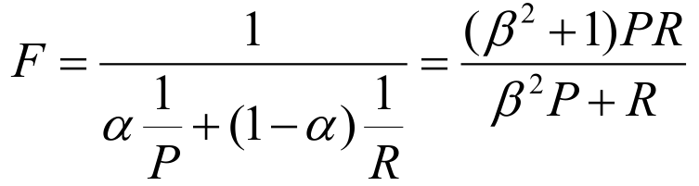
2、无序检索结果的评价
（2）一个综合评价准则：F
• F 值是正确率和召回率的 加权调和平均数
通常使用平衡的 F1 值: F_{β=1}=2PR/(P+R) 即：β= 1 or α= ½
如果强调正确率：β<1; 如果强调召回率： β>1
• 为什么使用调和平均计算F值？
• 调和平均比较“保守”
• 调和平均小于算数平均和几何平均

Slide 20
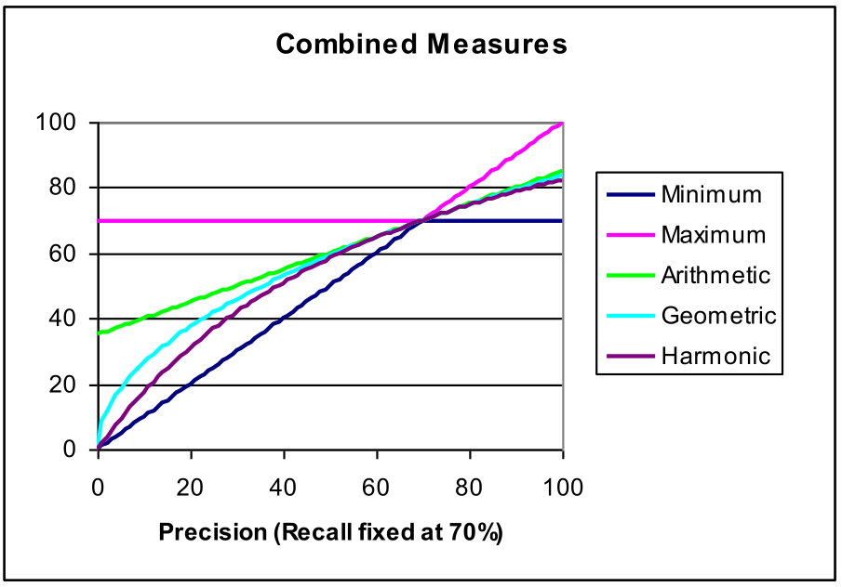
2、无序检索结果的评价
F_{β=1} 和其他平均数的比较

Slide 21
3、有序检索结果的评价
评价排序后的结果
• P、R、F值都是基于集合的评价方法，它们都利用无序的文档集合进行计算。如果搜索引擎输出为有序的检索结果时，需要扩展。
• 对于一个特定检索词的有序检索结果
• 系统可能返回任意数量的结果（=N）
• 考虑Top k返回的情形(k=0,1,2,…,N)
• 则每个k的取值对应一个R和P
• 可以计算得到正确率-召回率曲线

Slide 22
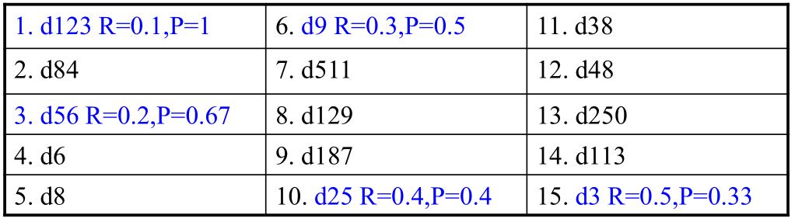
3、有序检索结果的评价
P-R曲线的例子
• 某个查询q的标准答案集合为：
Rq={d3,d5,d9,d25,d39,d44,d56,d71,d89,d123}
• 某个 IR 系统对q 的检索结果如下：

Slide 23
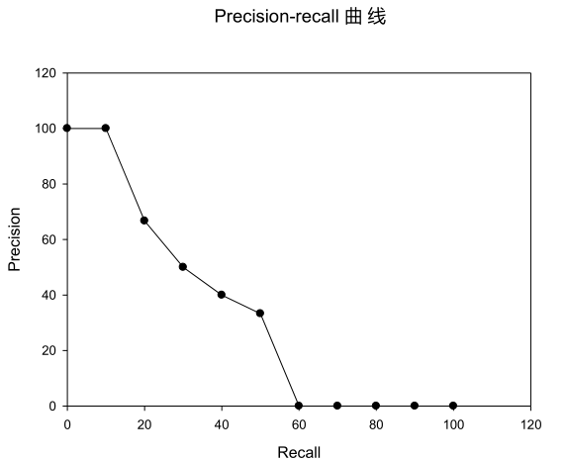
3、有序检索结果的评价
P-R曲线的例子
P-R曲线

Slide 24
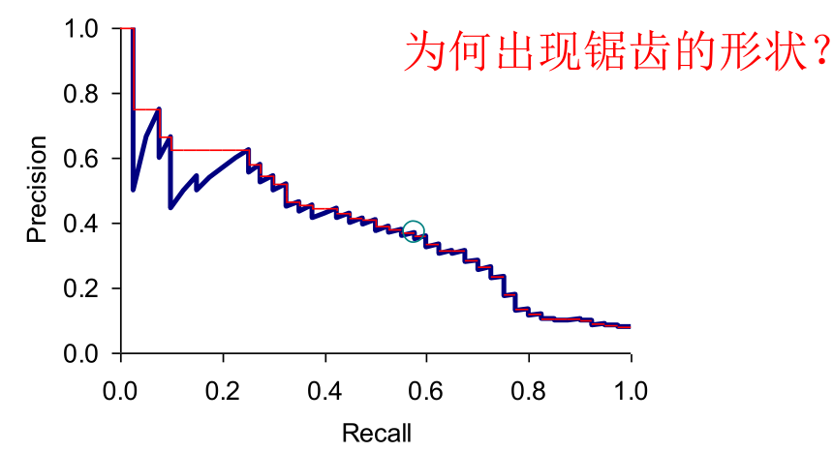
3、有序检索结果的评价
一般的P-R曲线
■ 每个点对应top k 上的结果（k=1 ，2 ，3 ，4...）
消除锯齿状的方法： 插值正确率：取将来所有点上的最高结果
■ 插值的原理：如果正确率和召回率都升高，那么用户可能愿意浏览更
多的结果，从而提高所看文档中相关文档的比例。

Slide 25
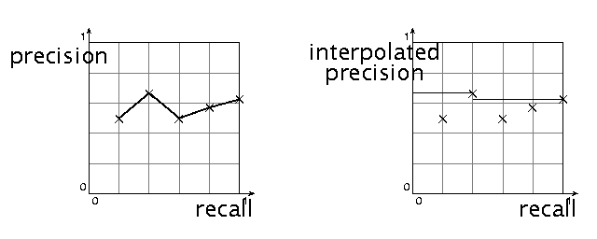
3、有序检索结果的评价
（1）插值正确率
原始的曲线常常呈现锯齿状（左图），这是很正常的。因为如果第（K+1）篇文档不相关，则召回率和前k篇文档的召回率是一样的，但是正确率降低了，所以曲线会下降。如果第（K+1）篇文档相关，则召回率和正确率都上升。如此就会出现锯齿状。
我们需要对去掉锯齿，进行平滑。
采用 插值正确率(interpolated precision),记为p_{interp}
在召回率为r的位置的插值正确率，定义为召回率不小于r的位置上的正确率的最大值，

Slide 26
3、有序检索结果的评价
（2）11 点插值正确率
曲线图虽然好，但是评价标准如果能浓缩成几个甚至一个数字，就更加清晰明了
• 固定检索等级的正确率
• Precision@k：前k个结果的正确率
• 对大多数的web搜索是合适的，因为用户看重的是在前几页中有多少好结果
• 但是这种平均的方式不好 ，是通常所用指标中最不稳定的
• 11 点插值正确率
• 对每个信息需求，插值的正确率定义在0、0.1、0.2、…、0.9、1共十一个召回率水平上
• 对于每个召回率水平，对测试集中每个信息需求在该点的插值正确率求算术平均。

Slide 27
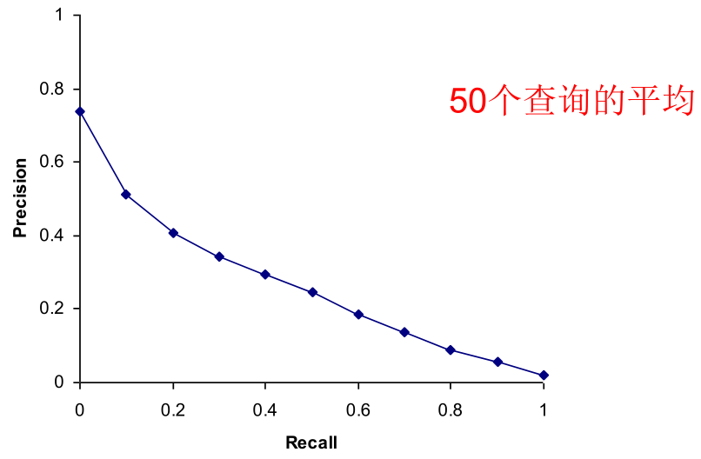
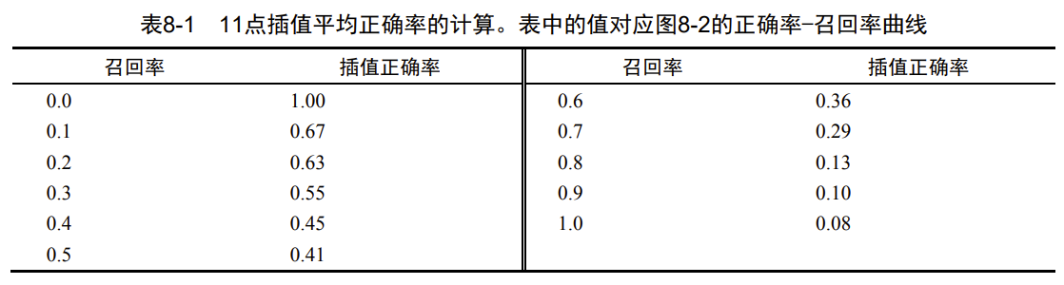
3、有序检索结果的评价
典型的11点插值正确率-召回率平均曲线

Slide 28
3、有序检索结果的评价
（3）平均正确率 (Average Precision, AP) ：对不同召回率点上的正确率进行平均
• 未插值的 AP:是在每篇相关文档所在位置上求正确率然后平均。
例：某个查询Q共有6个相关结果，某系统排序返回了5篇相关文档，其位置分别是第1，第2，第5，第10，第20位，则
AP=(1/1+2/2+3/5+4/10+5/20+0)/6
• 插值的 AP:在每个召回率水平上计算此时的插值正确率，然后求平均正确率
在召回率分别为0,0.1,0.2,…,1.0的十一个点上的正确率求平均，等价于11点平均
• 只对返回的相关文档进行计算的 AP=(1/1+2/2+3/5+4/10+5/20)/5，倾向那些快速返回结果的系统，没有考虑召回率。
Notes:
如果相关文档没返回，则认为该相关文档在无穷远处，即此时该文档对应的正确率为0。需要注意的是，该正确率也要用于最后的MAP 计算。

Slide 29

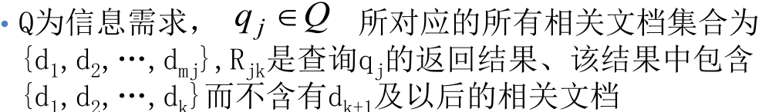
3、有序检索结果的评价
（4）MAP：平均正确率均值 Mean Average Precision （ MAP ）
• 在每个相关文档位置上正确率的平均值，被称为平均正确率（AP）
• 对所有查询求平均，就得到平均正确率均值（MAP）
参数说明：

Slide 30
3、有序检索结果的评价
（5）R正确率 R- Precision
• 检索结果中，在所有相关文档总数位置上的正确率。如某个查询的相关文档总数为Rel，返回的结果中前|Rel|个中r个是相关文档，则R正确率是r/|Rel|。
• R正确率能够适应不同的相关文档集的大小
• 例：Rel=8；r=8。此时R正确率是1，但是P@20=0.4
• 一个完美的系统的R-precision=1

Slide 31
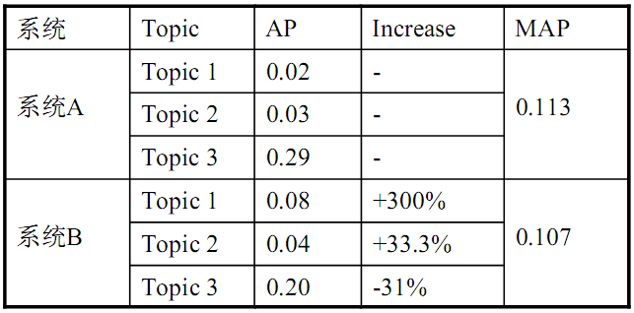
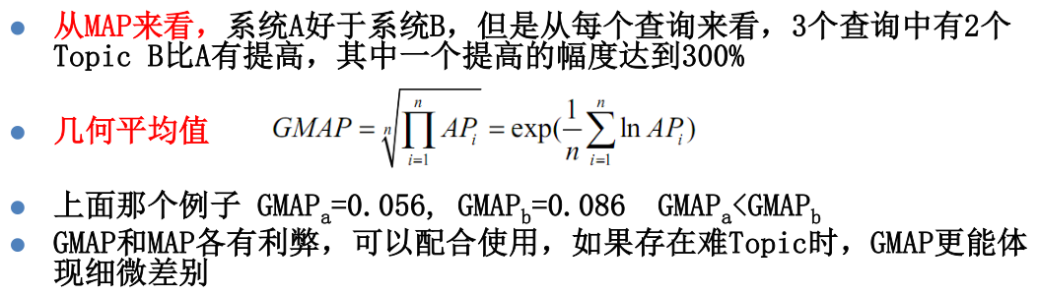
3、有序检索结果的评价
（6）GMAP
GMAP(Geometric MAP ):
TREC2004 Robust 任务引进

Slide 32

3、有序检索结果的评价
（7）NDCG：(Normalized Discounted Cumulative Gain，归一化折损累积增益)
• 针对非二值相关情况下的指标
• 每个文档不仅仅只有相关和不相关两种情况，而是有相关度级别， 比如 0,1,2,3 。
我们可以假设，对于返回结果：
• 相关度级别越高的结果越多越好
• 相关度级别越高的结果越靠前越好
对于查询集合Q，R（j,d）是评价人员给出的文档d对查询j的相关性得分，Z_{kj} 是归一化因子，保证对完美系统NDCG的值为1，m是返回文档的位置.

Slide 33
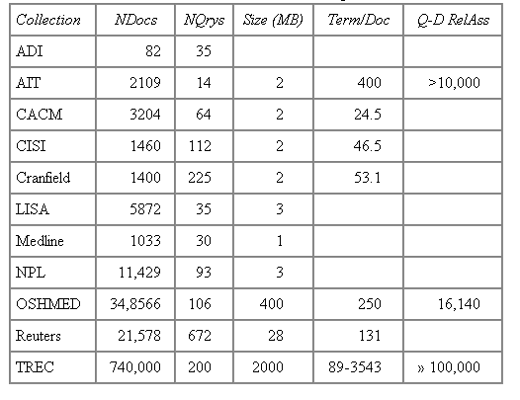
4、为IR系统构建测试集
常用的测试集

Slide 34
4、为IR系统构建测试集
从文档集合如何构建测试集
需要“用于测试的查询”和“相关性的判定”
• 用于测试的查询
• 必须和测试文档集合有密切关系
• 最好由领域的专家设计
• 随机的查询并不好
• 相关性的判定
• 人工判定耗时较长
• 大规模文档集的相关性判定：缓冲池法(pooling)
• 使用一组人进行判定是否是最好的方式？

Slide 35
4、为IR系统构建测试集
用户判定的有效性
▪只有在用户的评定一致时，相关性判定的结果才可用；
▪如果结果不一致，那么不存在标准答案无法重现实验结果；
▪如何度量不同判定人之间的一致性？
▪→ Kappa 指标

Slide 36
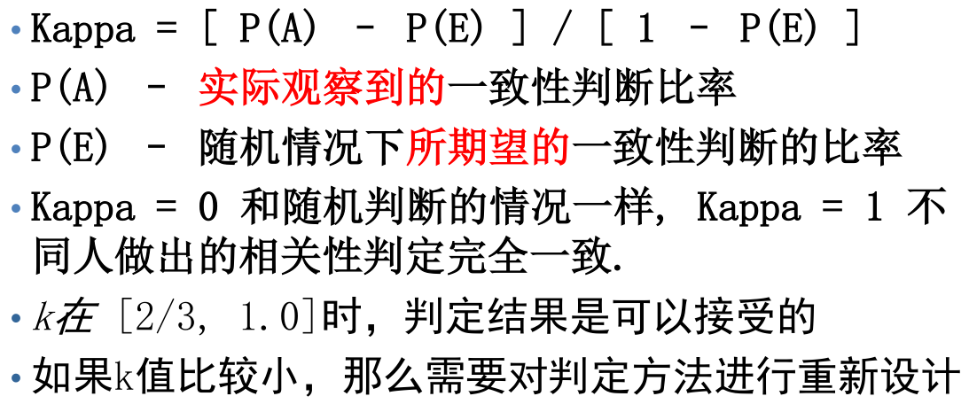
4、为IR系统构建测试集
相关性判定之间的一致性-Kappa 统计量
• 衡量不同人做出的相关性判定之间的一致性
• 对随机一致性比率的简单校正

Slide 37
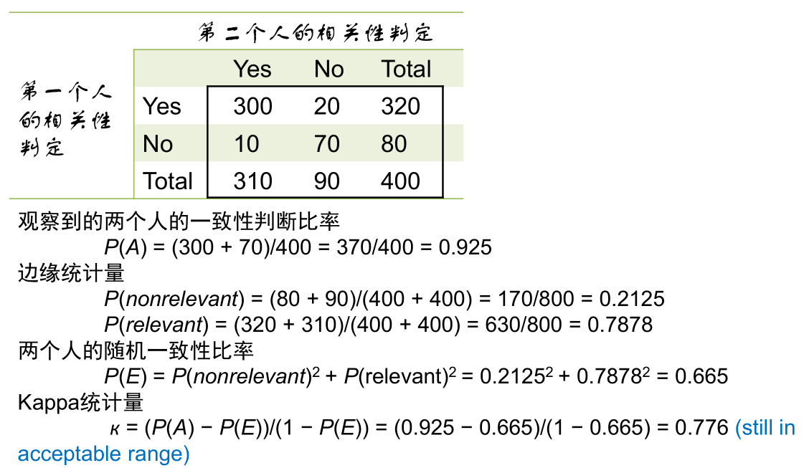
（3）为IR系统构建测试集
计算kappa统计量

Slide 38
（3）为IR系统构建测试集
大型搜索引擎的评价
▪Web下召回率难以计算
▪搜索引擎常使用top k的正确率来度量, 比如, k = 10 . . . 或者使用一个考虑返回结果所在位置的指标，比如正确答案在第一个返回会比第十个返回的系统给予更大的指标
▪搜索引擎也往往使用非相关度指标
▪比如：第一个结果的点击率
▪仅仅基于单个点击使得该指标不太可靠 (比如你可能被检索结果的摘要所误导，等点进去一看，实际上是不相关的) . . .
▪当然，如果考虑点击历史的整体情况会相当可靠

Slide 39
（3）为IR系统构建测试集
对已有系统的改进：A/B 测试
▪目标: 测试某个新引入的独立的创新点
▪先决条件：大型的搜索引擎已经在上线运行
▪方法：
▪很多用户使用老系统，将一小部分(如 1%)流量被随机导向包含了创新点的新系统
▪对新旧系统进行自动评价，并得到某个评价指标，比如判断第一个结果
的点击率是否有提升
▪于是，可以通过新旧系统的指标对比来判断创新点的效果

Slide 40
（4）检索结果的展示
结果摘要
• 对与查询相关的检索结果排序后，我们可以展现一个列表
• 通常情况下，这个列表包含文档的标题和一段摘要
• 标题通常是从文档的元数据中自动抽取出来的
• 这个描述信息非常重要，用户可以根据它来判断这个文档是不是相关
• 两种基本的摘要方法
• 静态：一个文档的摘要是固定的，与查询无关
• 动态：与查询相关。摘要说明了为什么这篇文档和查询相关

Slide 41
（4）检索结果的展示
静态摘要
• 在典型的系统中，静态摘要是文档的一个子集
• 最简单的方法：文档的前若干个词汇
• 在建立索引的时候就缓存好
• 更复杂的方法：从文档中抽取一些关键的句子
• 用简单的自然语言处理的方法对句子进行打分用打分最高的几个句子组成摘要
• 最复杂的方法：用自然语言处理的方法合成摘要
• 在IR系统中几乎不用

Slide 42
（4）检索结果的展示
动态摘要相关技术
显示文档中包含查询词的一句或者几句文字
“KWIC”片段： Keyword in Context presentation
● 快速在文档中寻找包含查询词的“窗口”（范围）
● 根据查询对文档中上述窗口打分
用多种特征，如窗口的长度，在文档中的位置，等等
用一个打分函数融合多种特征
● 最终将满足条件的窗口显示出来作为摘要

Slide 43

单选题
2分
1、以下哪个指标同时考虑了准确率（Precision）和召回率（Recall）？
A
MAP（Mean Average Precision）
B
F1-Score
C
NDCG（Normalized Discounted Cumulative Gain）
D
MRR（Mean Reciprocal Rank）
提交

Slide 44
多选题
3分
2、信息检索系统的评价指标中，对排名敏感的指标包括：（）
A
Precision@K
B
MAP
C
NDCG
D
Recall
提交

Slide 45
单选题
2分
3、Pooling方法在构建测试集时，仅需收集单个检索系统的返回结果即可。（ ）
A
对
B
错
提交

Slide 46
填空题
4分
4、某搜索引擎对查询“人工智能”返回10个结果，经人工标注发现：排名1、3、5的文档相关， 总相关文档数为20
计算：
Precision@5 = [填空1]
Recall@5 = [填空2]
此题未设置答案，请点击右侧设置按钮
作答

